Slide 1

Notes:
TEMA DE LA CHARLA MAVEN.
Pasar siguiente slide

Slide 2
QUE ES

Slide 3
POM
(Project Object Model)

Slide 4
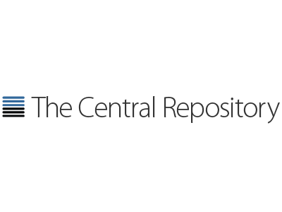

REPOSITORIO LOCAL Y REMOTO
Local c:\user\username\.m2
Notes:
GESTIONA LAS DEPENDENCIAS valiéndose de repositorios locales y remotos.

Slide 5
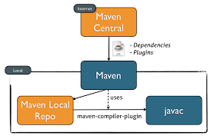
Notes:
Grafica del proceso de compilación.

Slide 6
PHASES
mvn archetype:generate
mvn validate
mvn compile
mvn test
mvn package
mvn install
mvn deploy
-----------------------------------------------------------------------------------------------------------
mvn clean
mvn site
Notes:
DEMOS.
MAVEN - DEMO
Netbeans
Options – maven.
Seteo M2_HOME. path
Repositorio local c:\users\nombre usuario\.m2
MVN --version
Creación artefacto.
Demo phases.
Repositorio remote.
https://github.com/jencisopy
https://github.com/jencisopy/TallerCta
https://github.com/jencisopy/JavaBeanStack

Slide 7
DEMO EJERCICIOS PREGUNTAS

